Slide 1
знаки
Дорожные
Мбдоу «росинка»
Аметова А.И.

Slide 2
Цель: совершенствование знаний о правилах дорожного движения.
Задачи:
Вспомнить значение светофора.
Рассказать о дорожных знаках.
Призвать к соблюдению правил дорожного движения.

Slide 4
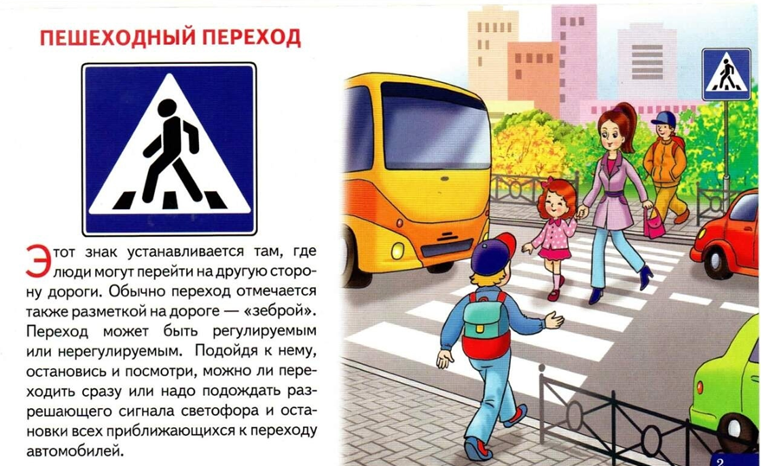

Slide 5
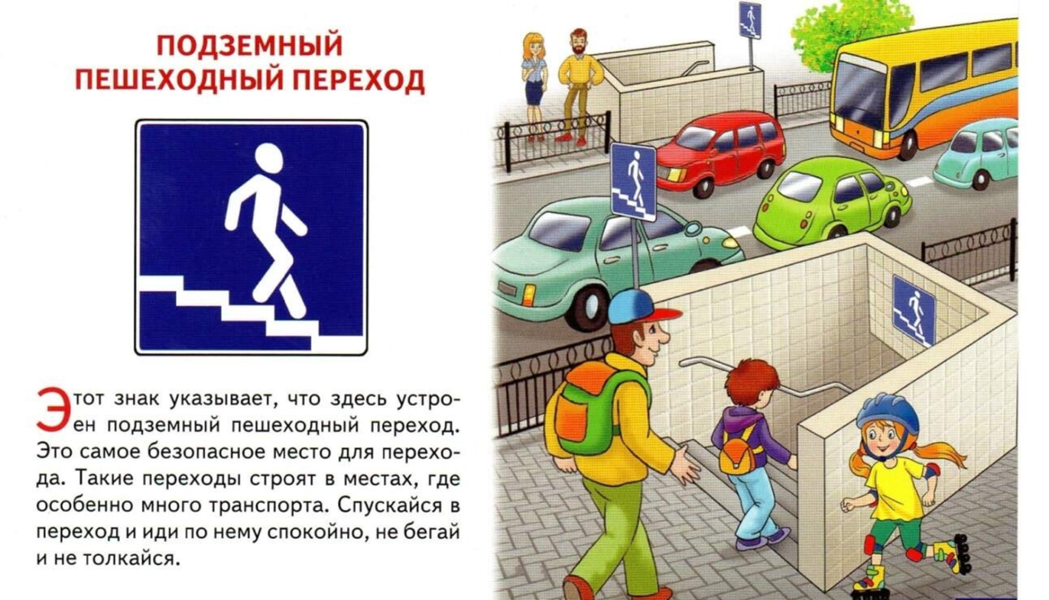

Slide 6
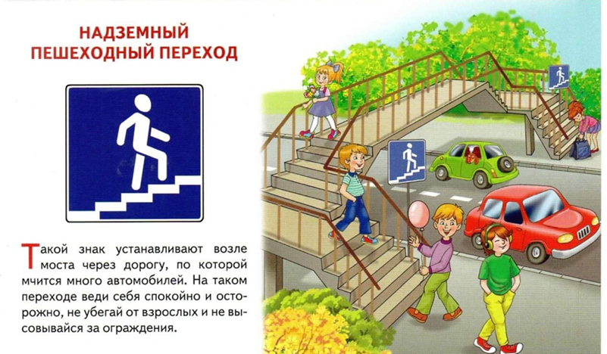

Slide 7
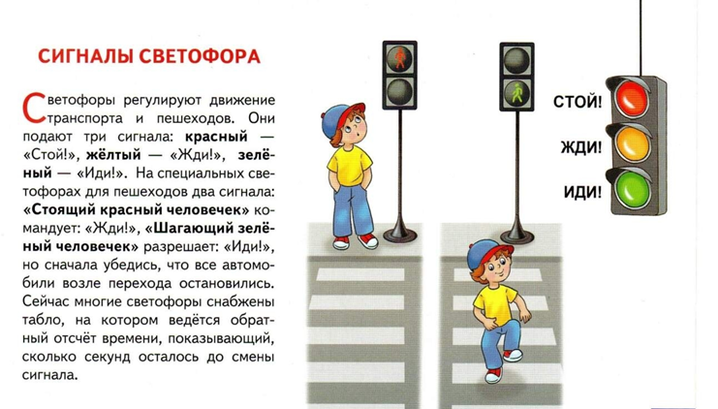

Slide 9
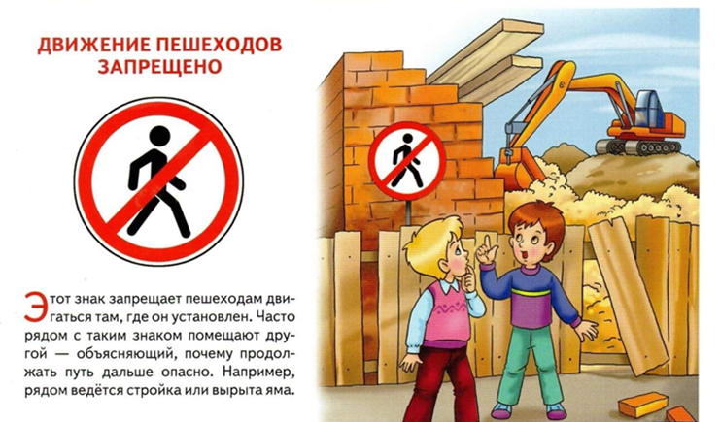

Slide 11
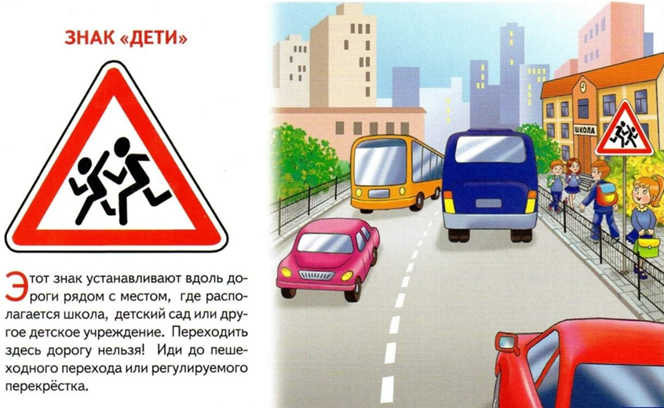

Slide 12
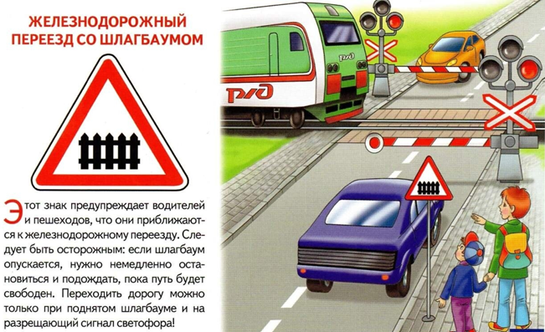

Slide 14
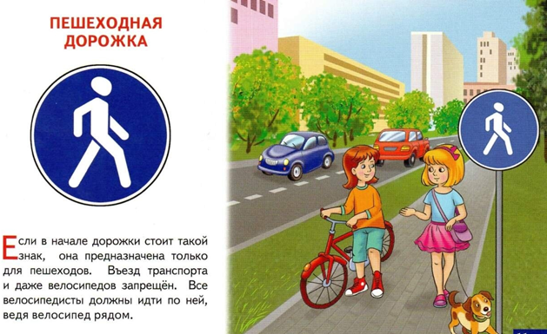

Slide 16
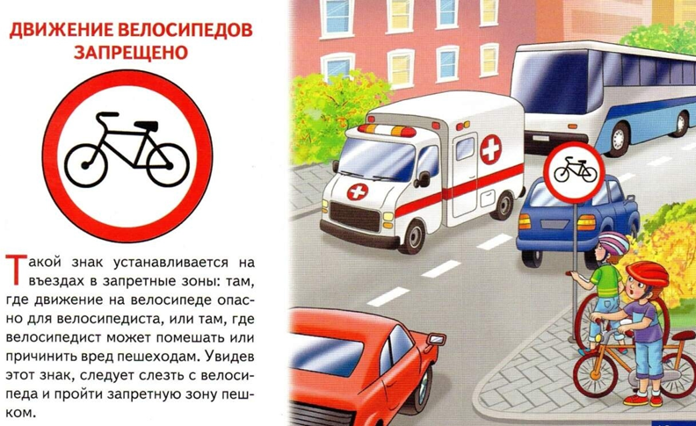

Slide 18
